Slide 1
Open overheidsdata en de Corona crisis.
Gebruikersbijeenkomst data.overheid.nl
Jeroen Alblas, Senior Datamanager,
RIVM \ centrum I&V \ Epidemiologie en Surveillance (EPI)
Martijn van Rooijen, Data Steward,
RIVM \ SSC-Campus \ CIO-Office
Cor Melse, Data Architect,
RIVM \ SSC-Campus \ Rekenen, Data en GIS

Slide 2
Inhoud
Aanloop : Februari / Maart 2020
Aanloop : April / Mei
Implementatie : April / Mei (1)
Implementatie : April / Mei (2)
Overzicht huidige datahuishouding
Overzicht huidige datasets
Discussie- en leerpunten

Slide 3
Aanloop: Februari / Maart 2020
Feb / Maart : Inrichting primaire proces en gegevensverzameling
  OSIRIS vragenlijst Meldingsplicht : positieve personen (GGD)
  Virologische Dagkaarten : aantal uitgevoerde testen per dag (Labs)
  Verkenning data 1ste lijn (huisartsen) en langdurige zorg
Opzetten interne organisatie
  T-team voor communicatie / coördinatie (en Telefoon-dienst)
  E-team voor Epidemiologie
  R-team voor implementatie output via R-scripts
Opzetten interne datahuishouding (SQL DWH als knooppunt)
Opzetten output
  dagelijkse epidemiologische rapportages (website, OMT, Response Team, etc)
  Communicatie enkel nog via website

Slide 4
Aanloop: April / Mei
Vraag om open data groeit, zowel intern als extern
Interne discussie over mogelijkheden en prioritering (weinig resources beschikbaar, hectisch)
Inhoudelijk verkenning op detailniveau; wat wel en niet kan
  Herleidbaarheid naar personen / kleine aantallen / AVG
  Juridisch (eigenaarschap data)
  Datakwaliteit (is de bron van voldoende kwaliteit en stabiel)
  Valkuilen m.b.t. epidemiologisch interpretatie: achter 1 datapunt kan heel veel context schuil gaan
Verkenning techniek
  bij RIVM nog geen proces waarbij datasets dagelijks worden geactualiseerd
  wel een registratiesysteem van (interne) datasets / metadata (tevens AVG-register)
  RIVMstatline: geschikt voor minder frequente publicatie van data (kwartaal/jaar)

Slide 5
Implementatie: April / Mei (1)
Omdat we als SSC-Campus voor het RIVM en andere kennisintensieve overheden optreden als ICT leverancier werd de afdeling Rekenen, Data en GIS (RDG) door de CDO van het RIVM gevraagd een proces in te richten om de Covid-19 data betrouwbaar en dagelijks aan te leveren aan het Coronadashboard (en ondertussen als Open Data aan “eenieder”).
Vanuit RDG hebben we het beheer over het Metadata portaal https://data.rivm.nl/ (intern bekend als RIVMdata) dat feitelijk een lokale implementatie is van het pakket GeoNetwork, ook ingezet door PDOK als https://www.nationaalgeoregister.nl (NGR)
Omdat er een koppeling is vanuit intern RIVMdata naar extern (alleen de “Open Data”) https://data.rivm.nl en deze site dagelijks wordt geharvest door het NGR lag inzet aan deze kant voor de hand.
Zeker ook omdat het NGR op haar beurt weer dagelijks wordt geharvest naar https://data.overheid.nl (DONL)

Slide 6
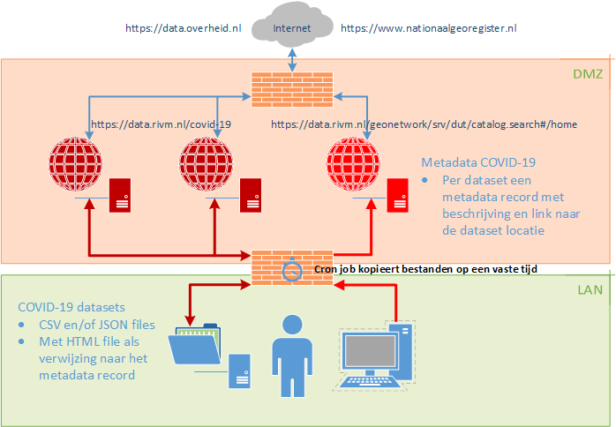
Implementatie: April / Mei (2)

Slide 7
Overzicht huidige datahuishouding
Notes:
Groene blok erbij -> ECDC

Slide 8
Overzicht huidige datasets
Dataset Details |  |  |  | Dataset Layout |  |  | Main Indicators |  |  |  |  |  |  |  |  |  |  |  | Regional Levels
First Pub. Date | Name | Version | Publication frequency | Snapshots vs Updates | Lowest Time gran. | Other gran. | Count Persons tested pos. | Count Hosp. Adm. GGD | Count Hops. Adm. NICE | Count Deceased | Week of Death | Agegroup | Sexe | Avg Reproduction number | Avg Contagious people | Count affected locations | RNA concentration | Behavioural indicators | Geo coordinates | Postalcode | Municipality | Municipal Health Service | Security Region | ROAZ-region | Province | National
30.04.2020 | Covid-19 cumulatieve aantallen per gemeente | N/A | Daily | Snaphots | Pub. date RIVM |  | V | V |  | V |  |  |  |  |  |  |  |  |  |  | V |  |  |  | V
29.05.2020 | Covid-19 karakteristieken per casus landelijk | N/A | Daily | Updates | Date for stats. | Case |  | V |  |  | V | V | V |  |  |  |  |  |  |  |  | V |  |  | V
23.06.2020 | Covid-19 reproductiegetal | N/A | Weekly | Updates | Date for stats. |  |  |  |  |  |  |  |  | V |  |  |  |  |  |  |  |  |  |  |  | V
19.08.2020 | Covid-19 Nationale SARS-CoV-2 Afvalwatersurveillance | N/A | Workdays | Updates | Date of measurement | Installation |  |  |  |  |  |  |  |  |  |  | V |  | V | V |  |  | V
20.08.2020 | Covid-19 aantallen per gemeente per publicatiedatum | N/A | Daily | Updates | Pub. date RIVM |  | V | V |  | V |  |  |  |  |  |  |  |  |  |  | V | V | V | V | V
06.11.2020 | Covid-19 verpleeghuisstatistieken naar veiligheidsregio per datum | N/A | Daily | Actual | Date for stats. |  | V |  |  |  |  |  |  |  |  | V |  |  |  |  |  |  | V
01.09.2020 | Covid-19 besmettelijke personen per dag | N/A | Weekly | Updates | Date for stats. |  |  |  |  |  |  |  |  |  | V
09.12.2020 | Covid-19 statistieken individuen van 70 jaar en ouder woonachtig buiten een instelling naar veiligheidsregio per datum | N/A | Daily | Updates | Date for stats. |  | V |  |  | V |  |  |  |  |  |  |  |  |  |  |  |  | V
09.12.2020 | Covid-19 gehandicaptenzorginstellingstatistieken naar veiligheidsregio per datum | N/A | Daily | Updates | Date for stats. |  | V |  |  | V |  |  |  |  |  | V |  |  |  |  |  |  | V
10.12.2020 | Covid-19 enquêteresultaten Trendonderzoek omgaan met gedragsregels | N/A | 3-Weekly | Updates | Date of measurement |  |  |  |  |  |  |  |  |  |  |  |  | V |  |  |  |  | V |  |  | V
17.12.2020 | Covid-19 ziekenhuisopnames (volgens NICE registratie) per gemeente per ziekenhuisopnamedatum en meldingsdatum | 1 | Daily | Updates | Date for stats. |  |  |  | V |  |  |  |  |  |  |  |  |  |  |  | V |  | V

Slide 9
Discussie- en leerpunten
Vindbaarheid Metadata
Communicatie bij updates / wijzigingen van de structuur
Doorontwikkeling (ook na Covid-19)
  welke standaarden te gebruiken voor public health toepassingen / overheid
  SDMX / StatDCAT-AP?

